Slide 1
CCL2019相关论文报告
吴先
wuxian94@pku.edu.cn

Slide 2
工作介绍
基于历时语料库的词典编纂系统设计
主要工作点：
历时语料库建设
多义词标签提取与回标
词义历时变迁的发现与可视化
释义自动生成
系统改进（见后文）
交互式语料库*
设计查询语言
在线词典编纂系统
优化内核运行机制

Slide 3
基于长时间跨度语料的词义演变计算研究
孙琦鑫, 饶高琦, 荀恩东（北京语言大学）
主要贡献
使用统计分析和分布式表示的方法分析词义演变现象
当前多从语言学角度出发，缺乏高效、可读的分析方法
数据及处理
人民日报、贵州日报、申报
二次分词提高申报的分词准确率，繁简转换
按5年分段，144年分成29段

Slide 4
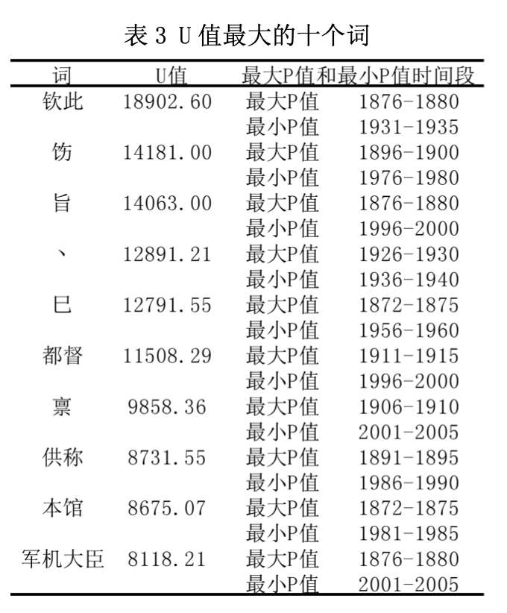
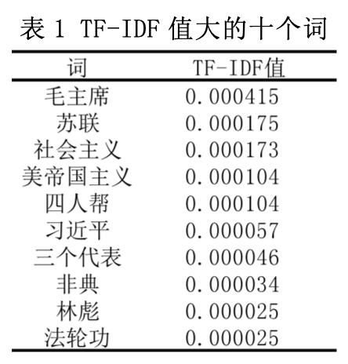
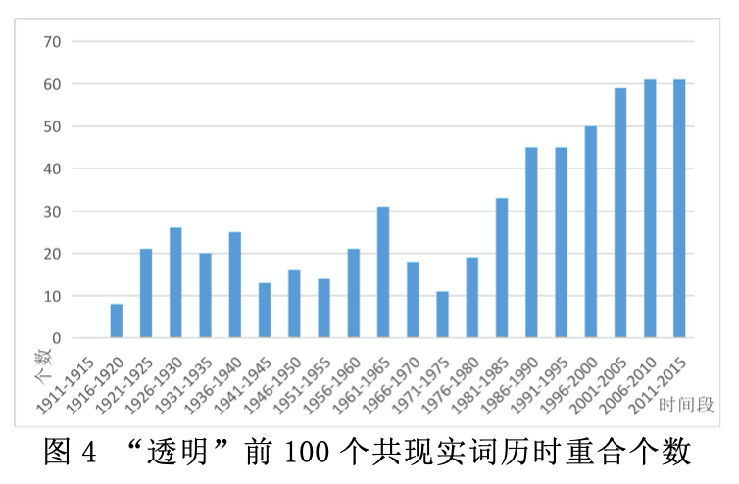
基于长时间跨度语料的词义演变计算研究
基于统计分析的方法
TF-IDF：
挖掘出时间敏感性强的词
词频比例（P）：
U=P_{max}/P_{min}
确定可能发生词义演变的词语（？）
共现搭配：
窗口内共现的n, v, a（实词）
与前一时间段top100的重合度
可以发现词义的演变现象
在新词的发现和旧词的消失上表现更直接

Slide 5
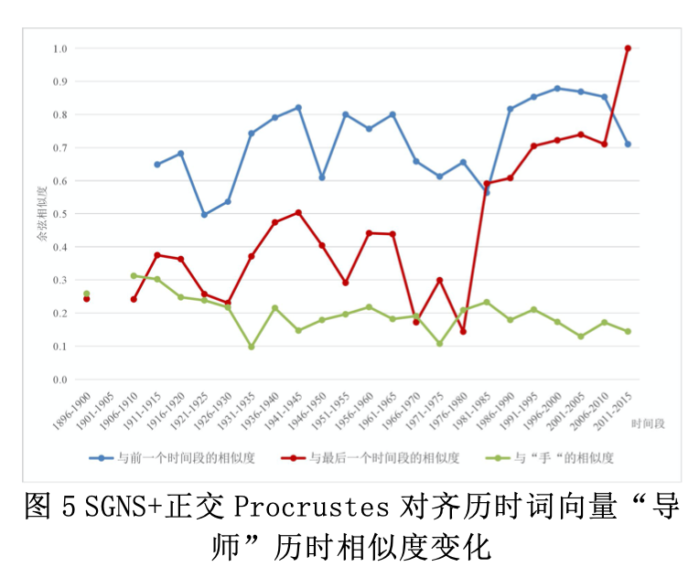
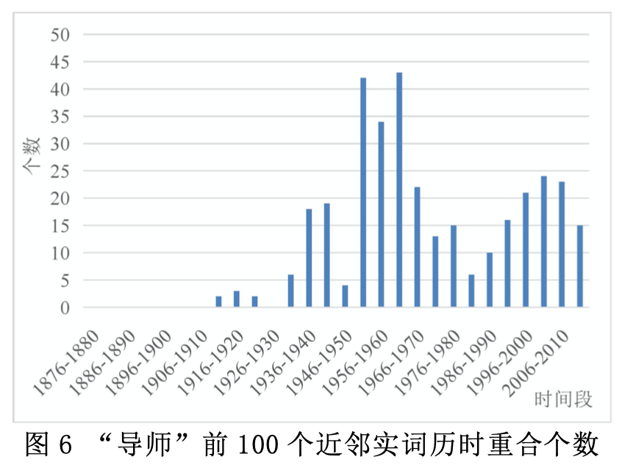
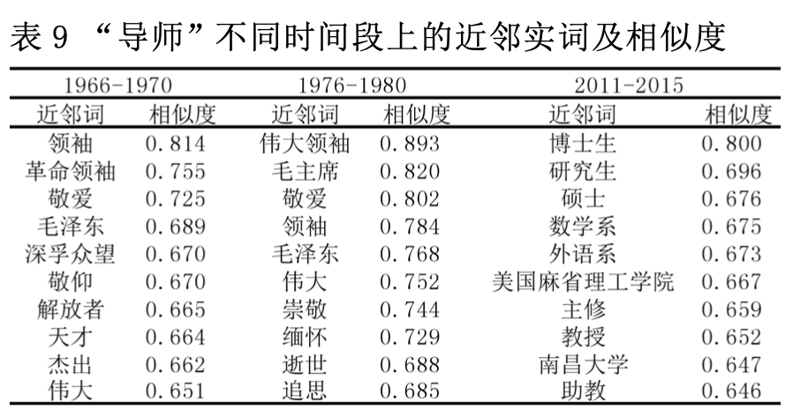
基于长时间跨度语料的词义演变计算研究
基于分布式表示的方法
历时对齐方法：
SGNS+正交Procrustes对齐
仿射变换，最小化距离平方和
SGNS递增训练
使用前一个时间段的向量做初始化
“锚点词”二阶词向量：
斯瓦迪士核心词列表（200词左右）
选100个锚点词，用余弦相似度作为二阶词向量
获取词义变化的方法：
目标词自身历时相似度+K近邻词列表
目标词与锚点词的历时相似度
在明确词语含义的变迁上 有更出色的表现

Slide 6
基于长时间跨度语料的词义演变计算研究
一些想法
语料的预处理很重要：低频词的替换、数词等的替换
不足之处在于，从理论角度上讲，这篇文章假设了一个词义的产生会导致原来的词义的消亡
不一定一个算法就能够在多种任务上取得很好的效果，实用角度上讲，不同的算法有不同的侧重点和特性
对于多义、引申义、比喻义的界定？

Slide 7
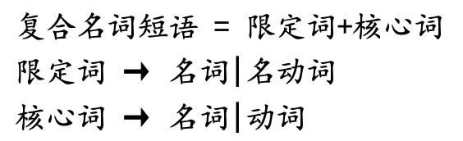
汉语复合名词短语语义关系知识库构建与自动识别研究
张文敏, 李华勇, 邵艳秋（北京语言大学）
主要贡献：
标注构建了一个包含句子信息的复合名词短语语义关系知识库
进行了定界识别和语义关系分类的实验，提供了基线模型
研究对象的定义
由动词和名词参与构建的长度为2的复合名词短语
限定词位置上的动词标明为名动词，而将被修饰的动词还是标明为动词
Notes:
国内对于复合名词短语语义知识库构建相对薄弱
由两个实词构成的复合名词短语在整个名词性短语中的占比大，且由于形容词参与构成复合名词短语时其语义功能和语法组合类型都较为单一
动词处于修饰语位置上时其本身的性 质有所变化，有必要划分出名动词的类别

Slide 8
汉语复合名词短语语义关系知识库构建与自动识别研究
语义关系类型
十类
知识库建设和统计分析部分略过
类别 | 例子 | 类别 | 例子
时间 | 近代城乡：在近代形成的城乡 | 并列 | 金发碧眼
处所 | 厨房柜台：摆放在厨房的柜台 | 用途 | 购物袋：购物时使用的专用袋子
名称 | 卡文迪许太太 | 领域 | 足球运动员：运动项目是踢足球的运动员
式样 | 条纹衬衫：衬衫的表面图案呈条纹状 | 内容 | 灾难画面：呈现内容是灾难场景的画面
材料 | 亚麻桌布：用亚麻编织成的桌布 | 一般修饰 | 其他所有，如属性、类型、领属、其他等 领属：动物脂肪：动物体内的脂肪

Slide 9
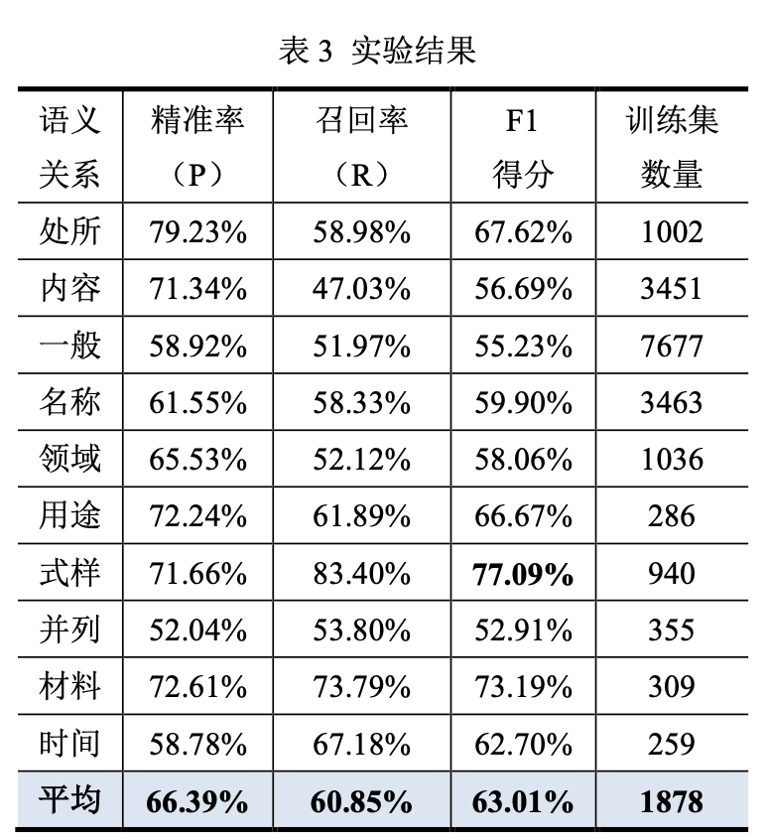
汉语复合名词短语语义关系知识库构建与自动识别研究
定界与语义分类实验
转换为序列标注问题，{B, I} × {语义标签} + {O}
BERT+Bi-LSTM+CRF
不足
联合问题的难度较大
缺少背景知识
数据集不平衡

Slide 10
汉语复合名词短语语义关系知识库构建与自动识别研究
一些想法
今年会上介绍了很多非自回归生成的算法，或许可以替换CRF
这些例子可以作为复合短语的释义吗？如果是，那是不是可以抽取一个生成复合短语释义的框架，用来对OOV的词语生成释义。
不过在此之前，可能还是要先解决语义分类的问题。
用自身解释自身真的可以吗？
除了动词名词的复合短语，其他类型的复合名词也有相关研究
从物性结构看“处所+N”复合词的词义与释义，宋作艳, 孙傲（北京师范大学）
主要关注的是隐含谓词的物性角色：功用、施成、施成兼功用、存在

Slide 11
基于门控化上下文感知网络的词语释义生成方法
张海同，孔存良，何姗，杨麟儿，杜永萍，杨尔弘（北京工业大学、北京语言大学、云南师范大学华文学院）
主要贡献：
提出了一个门控神经网络，采用不同的匹配策略进行目标词与上下文的交互，并利用注意力机制融入目标词的向量表示
在释义建模的困惑度和生成释义的BLEU上有所提升
研究对象：
牛津词典，三元组：（词语、释义、例句）

Slide 12
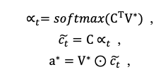
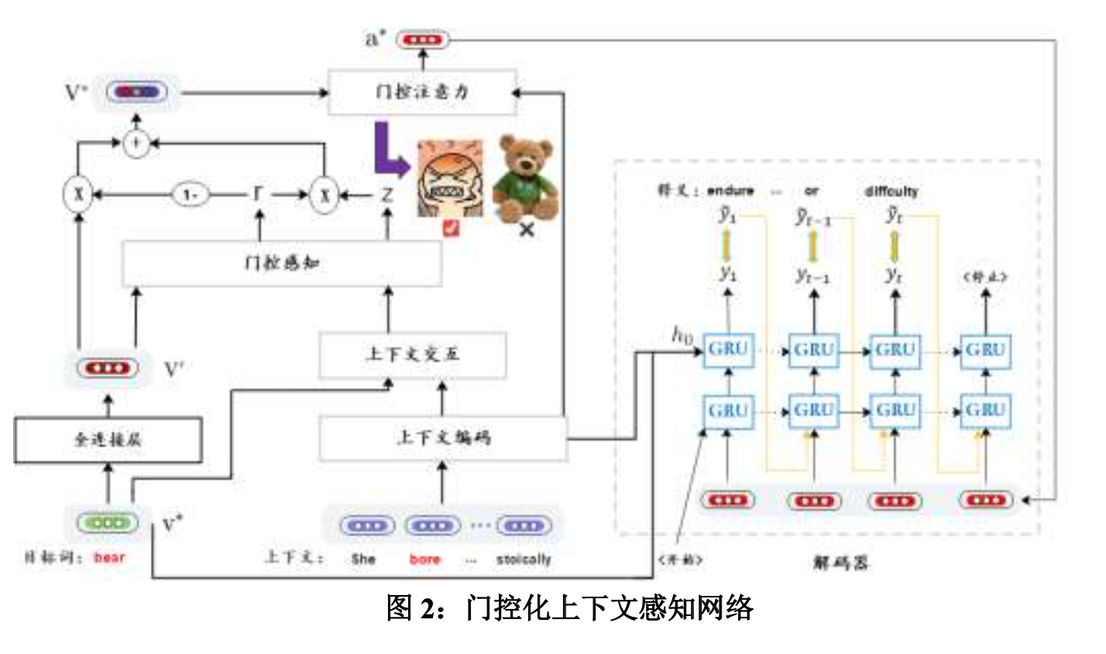

基于门控化上下文感知网络的词语释义生成方法
门控注意力
Q：门控感知的输出V*
K： 上下文编码未池化的C
V_{attention}：C softmax(C^{T}V*)
目标词表示： V* * V_{attention}
解码器：
初始隐藏状态：[V*;V_{c}]
利用GRU进行自回归生成
模型结构
门控感知：
全连接V'
Z是目标词的混合表示
r是门控向量
V*是V'和z关于r的加权平均
上下文交互m*：
拼接
点积
差绝对值向量
上下文编码V_{C}：
Embedding层
BiGRU
最大池化
辅助特征：
拼接字符级Bi-GRU的双向输出层
Notes:
本质上Attention机制是对Source中元素的Value值进行加权求和，而Query和Key用来计算对应Value的权重系数。

Slide 13
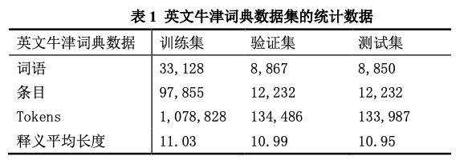
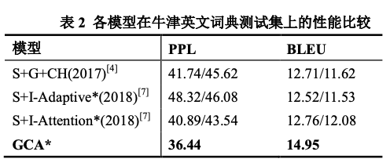
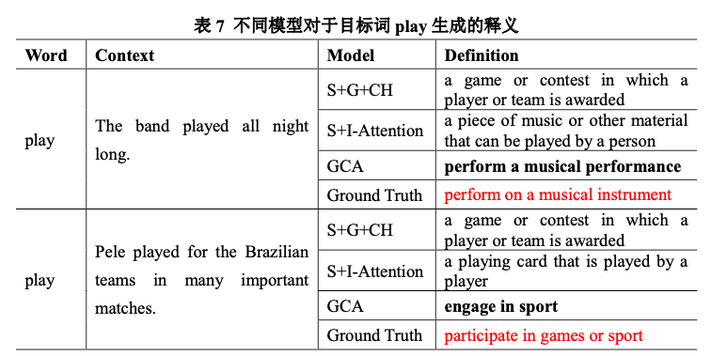
基于门控化上下文感知网络的词语释义生成方法
实验与分析
结果见右
最大池化优于最后输出层、平均池化、自注意力
消融分析表明注意力和门控都是有作用的
注意力提供了细粒度信息融合
门控感知提供了了粗粒度信息融合
点积注意力优于求和、拼接
使用字符信息时，GRU优于CNN，说明字符顺序关系是必要的

Slide 14
基于门控化上下文感知网络的词语释义生成方法
一些想法
关于中文方面的释义生成，有一些可以参考的数据集
Chinese WordNet（中文詞彙網路），黄居仁
现代汉语语义词典，北京大学CCL
现代汉语词典，商务印书馆
中文的形态学信息？
基于形态学信息的中文词嵌入方法：一种双通道视角，陶汉卿,童世炜,徐童,刘淇,陈恩红
使用多个例句进行生成
关于文本生成的通用优化方法都可能有价值
非自回归生成
外部知识（HowNet义原）
顺便安利了一下metor++，他们遇到了生成的效果不错但是BLEU分数很低的问题。

Slide 15
交流内容
对于多义识别的评测
目前我们只有对算法效果的间接评测，没有对产生的数据集进行直接评测，数据集质量需要证明
对于未登录词的处理
不支持对未登录词的识别
将来是不是可以加入对复合短语的释义生成？
系统在何处上线、语料库规模等应用层面的问题
以及对于多义词挖掘算法的讨论，给他介绍了石昊悦COLING2016和LREC2018的工作

Slide 16
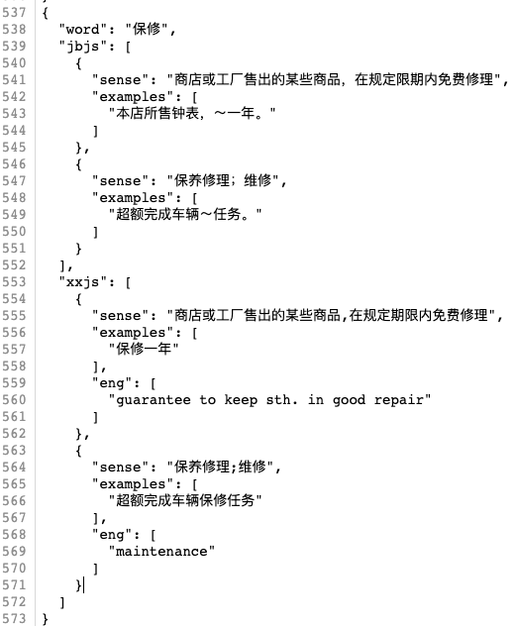
数据准备 现代汉语词典
在网上爬取的现代汉语词典文本http://cidian.xpcha.com/
利用一些规则和正则来对数据进行结构化处理
还需要进一步后处理
合并一些游离的examples
替换掉例句中的～
处理“xx注”的情况
部分释义存在对应的英文释义/翻译
进一步的，数据集方面的工作，结合多义词发现的工作，可以为一个语料库标注上释义？

Slide 17
系统改进
分离展示功能与编辑功能
应该有一个通用且唯一的词条页面（index），防止出现同词条多版本的现象
对于存在巨大分歧的页面，可以保留两个词条副本
对于没有人创建过的词条，可以先产生一个默认词条
需要改进词条合并算法，实现基于提交历史的部分合并功能
删除掉多余的代码和不再必要的功能
比如“笔记本”原型，和多余的pmi可视化方案
重写一些性能堪忧的模块
pmi力学图的渲染模块
一些数据库查询语句

